Slide 1
销量概率分布模型
26 Oct

Slide 2
你如何预测自己产品的销量？
 | Worst | Normal | Best | … | … | 认知之外
首年 | 30,000 | 60,000 | 100,000
三年 | 90,000 | 240,000 | 540,000
首年实际 |  |  |  |  |  | 418,717
Worst/Normal/Best 三档预测有一个根本问题：它们是三个“猜测”，目的是对ROI做预判，实质变成为了过会（形式主义），对项目组的具体行为不具备具体的指导作用。

Slide 3
三个点 -> 一条分布
P10
P50
P90
原来单点式争论到底卖1万还是10万。概率分布把1万和10万画在同一条曲线上，给出各自概率。
分歧被编码为分布宽度。预算加50万，P50挪多少，达成目标销量的概率从10%提到45%。预算有明码标价。
上市后得到真实数据，设定Checkpoint，将分布收窄，预测质量看得见。
后面的讨论都是“我们怎么把曲线往右推？”

Slide 4
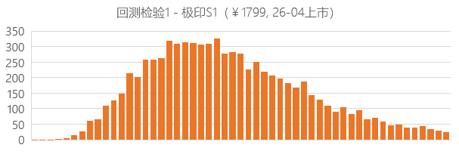
3+1框架：参照类定参数，Bass定形状，蒙特卡洛定分布，漏斗是杠杆
步骤1. RCF参照类预测空
步骤2. Bass扩散空
步骤3. 蒙特卡洛8000次测算空
参数从哪来？
找几个同类且同价位带产品，用真实销量定区间。
m 是市场潜力，q 是口碑系数
曲线长什么样？
三个参数画一条S曲线。m是曲线，p是投放驱动的启动陡度，q是口碑驱动的起飞斜率。
其中p是实际投流漏斗反解出来的，就是3+1中的1
不确定性有多大？
参数不取单点，按参照类区间随机抽8000组，各跑一条扩散曲线，统计成销量概率分布。
场景（Worst/Normal/Best）可分别取分布上的不同口径作为执行锚。
实际：约10,000
预测：25,000
预测：30-40万
2024实售：500万

